Slide 1
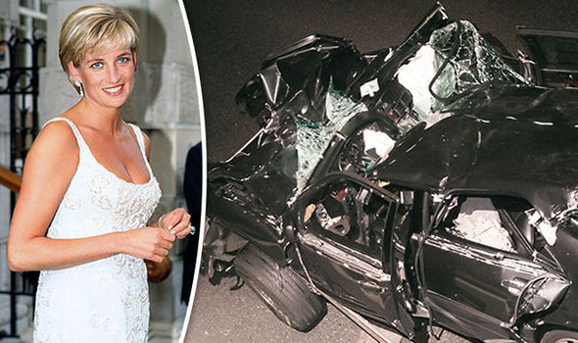
Αντιμετώπιση Πολυτραυματία
Πελαγία Χλωροπούλου
Επίκουρη Καθηγήτρια ΔΠΘ

